Slide 1
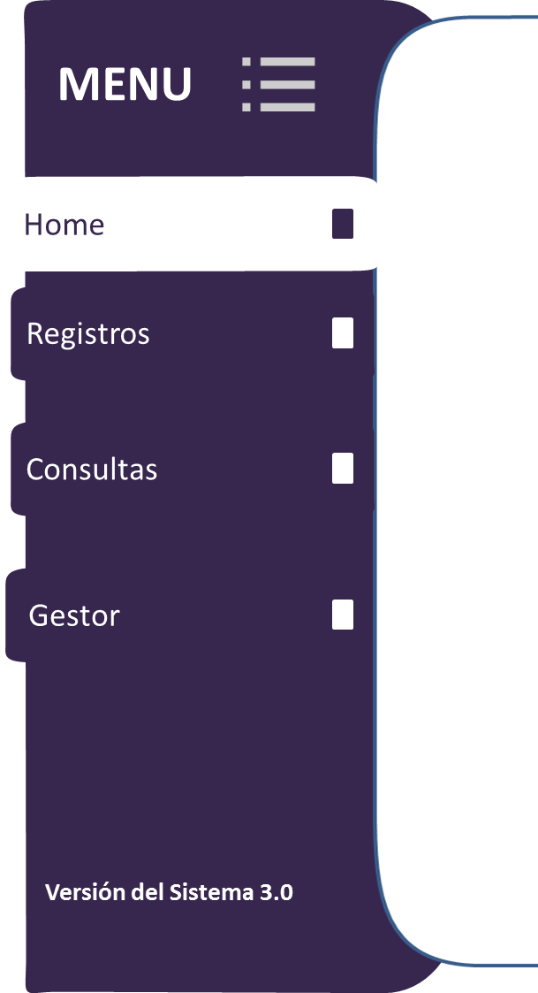

Usuario
Perfil
Salir
Configuración
V-XX.XXX.XXX

